Slide 1
Программа Бакалавриата «Государственное и муниципальное управление»
Онлайн-презентация
29 февраля 2024

Slide 2
государственное и муниципальное управление подойдет тем, кого интересуют:
Вопросы устойчивого развития и повышения качества жизни
Работа в организациях общественного сектора, некоммерческих организациях, социальном предпринимательстве
Управление развитием территорий, работа в консалтинговых агентствах и проектных организациях, органах исполнительной власти различного уровня
Карьера в GR-департаментах российских и международных компаний

Slide 3
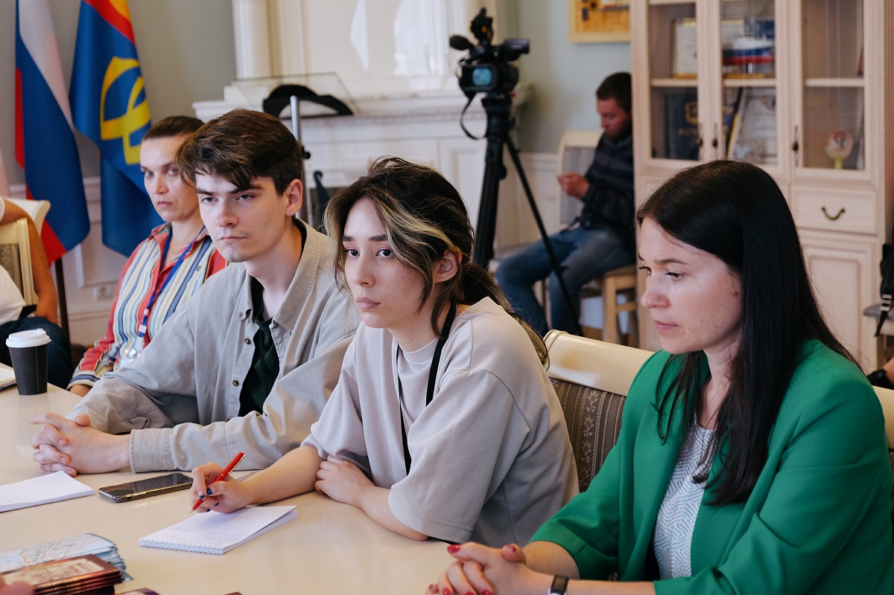
Ключевое преимущество — синтез знаний в области государственного и муниципального управления и бизнеса
+
Понимание интересов и процессов работы в государственных структурах
Глубокое понимание особенностей и интересов бизнеса
Образовательная программа предполагает активную работу над реальными исследовательскими и прикладными проектами
Фото: Летняя школа урбаниста, 2023

Slide 4
Структура программы «государственное и муниципальное управление»
1 курс
2 курс
3 курс
4 курс
Управленческие знания и компетенции
Общеобразовательные курсы и основы менеджмента
Дисциплины по выбору
Коммуникации на английском языке
Английский язык до уровня B2
Деловой английский язык
Языковые компетенции
Второй иностранный язык на выбор из трех:
французский, испанский, немецкий или китайский
Аналитические и исследовательские компетенции
Групповая курсовая работа
Групповая курсовая работа
Индивидуальная курсовая работа
Выпускная квалификационная работа
Семестр включенного обучения в зарубежном вузе-партнере
Практический опыт
Практическое применение навыков,
приобретенных в период обучения
Стажировка
Стажировка
Notes:
Учебный план предполагает как погружение в специальность, так и возможность выбора персональной траектории обучения

Slide 5
Учебный план программы предполагает возможность выбора персональной траектории обучения
Менеджмент в организациях общественного сектора и некоммерческих организациях
Управление развитием территорий
Примеры дисциплин трека:
стратегический менеджмент в организациях общественного сектора,
социальные инновации и предпринимательство,
управление услугами
Примеры дисциплин трека:
экономика города
управление развитием городской инфраструктуры
глобальные города и устойчивое развитие

Slide 6
Преимущества ВШМ СПбГУ – это практика,
иностранные языки и уникальные образовательные возможности
Семестр по обмену
Иностранные языки
Много
практики
Дисциплины по выбору
Сможешь поучиться 1-2 семестра в другой стране
Большой выбор партнерских бизнес-школ в разных странах мира
Продолжишь изучать английский и даже будешь учиться на нем на 3-4 курсе
Сможешь выбрать второй язык: французский, испанский, немецкий или китайский
Обязательные летние стажировки
Групповые и индивидуальные курсовые проекты
Создание бизнес-плана для реальной компании
В первые 2 года изучишь все необходимые основы
На 3-4 курсе сможешь выстроить свой трек обучения, выбрав интересные и нужные именно тебе курсы

Slide 7
Объекты анализа и практики
1 курс
2 курс
3 курс
4 курс
Групповой проект по анализу деятельности конкретной организации общественного сектора
Групповой проект по анализу деятельности конкретного муниципального образования
Возможность принять участие в Летней школе урбаниста — флагманском проекте ВШМ СПбГУ, который проводится при партнерстве с ИДУ ИТМО, ФГРР ВШЭ и Комитетом по сохранению культурного наследия Ленобласти
Мониторинг умного устойчивого развития территорий, разработка проектов по повышению качества жизни населения
Возможность отправиться в полноформатную индустриальную стажировку в другой город, разрабатывать проект для дальнейшей реализации на территории
Разработка SWOT-анализа организации, рекомендаций для ее развития
Ознакомительная летняя практика с действующими проектами организаций
Практика в формате консалтингового проекта по заказу организации
Notes:
Учебный план предполагает как погружение в специальность, так и возможность выбора персональной траектории обучения

Slide 8
Ориентация на практику и прикладные исследовательские проекты
Много мероприятий и реальных проектов
Летняя практика в администрации города Череповца
Летняя школа урбаниста
Ежесезонные дни карьеры, кейс-чемпионаты и форсайты
А также консалтинговые проекты, индустриальные стажировки и многое другое!

Slide 9
Выпускники Программы работают в ведущих компаниях страны и мира, органах государственного управления
Консалтинг, аналитические и исследовательские компании
Некоммерческие организации
Подразделения по связям с государственными органами власти — Government Relations (GR)
Социальное предпринимательство
Управленческая деятельность в организациях общественного сектора

Slide 10
Меняйте мир к лучшему
вместе с нами

